Slide 1

CYCLE TERMINAL DES SCIENCES DE L’INGÉNIEUR
MINI-PROJET
PREMIÈRE
SPÉCIALITÉ
SCIENCES DE L’INGÉNIEUR

Slide 2
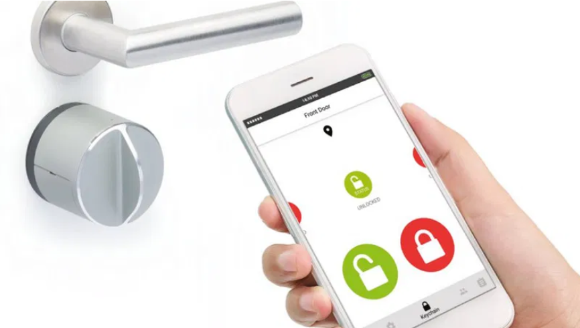
PRÉSENTATION DU PROJET
Choix du thème
- L’internet des objets (IoT)
les structures et les enveloppes,
la réponse aux besoins,
échanger de façon autonome,
les objets connectés.
Le Projet : Mise en situation
- Verrou connecté
L’objectif est de gérez facilement à distance les accès de votre domicile aux personnes définies : famille, amis, locataires... en quelques clics grâce à une application smartphone.

Slide 3

Ce mini-projet s’inspire d’un MOOC Mines-Télécom sur l’internet des objets.
Be an IoT active player :
don’t just consume things,
create things!

Slide 4
PRÉSENTATION DU PROJET
Références aux programmes
Notre étude portera sur la gestion automatisée de la serrure via une Appli smartphone
CONNAISSANCES
. Éléments d’histoire des innovations et des produits
. Écarts de performance. Analyse des écarts.
. Structures algorithmiques. Liaisons mécaniques.
. Travailler de manière collaborative. Diagrammes fonctionnels, schémas, croquis...
COMPÉTENCES
. Rompre avec l’existant. Améliorer l’existant.
. Quantifier les écarts.
. Traduire le comportement attendu ou observé d’un objet.
. Présenter un protocole, une démarche, une solution en réponse à un besoin.

Slide 5
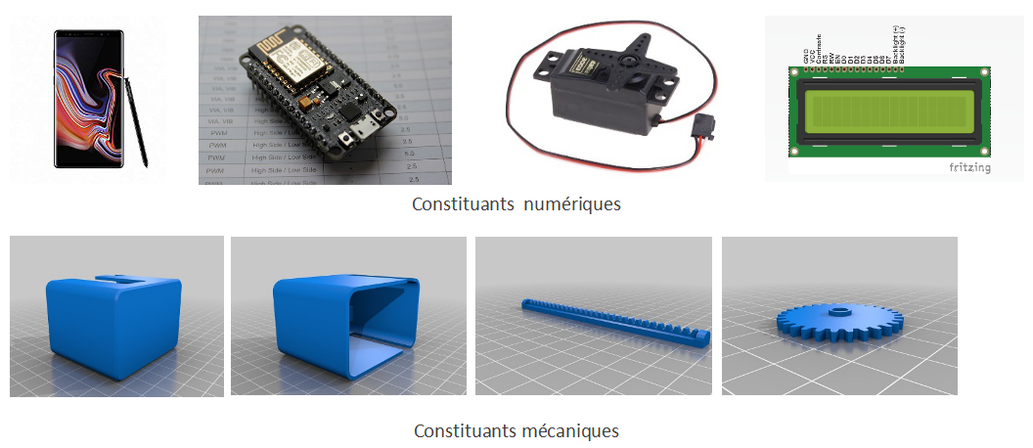
PRÉSENTATION DU PROJET
Ressources
Matérielles :
Logicielles : fichier modèle 3D (solidworks), modèle électronique (protéus) et multiphysique (Matlab) fournis ou à compléter, fichiers programmes à compléter C_Arduino
Cahier des charges
Fiches documentations diverses et vidéos ressources
Humaines : un groupe de trois élèves constitue l’équipe projet.

Slide 6
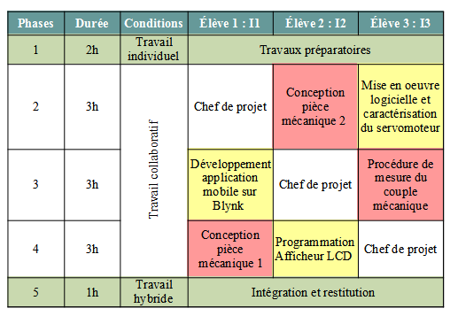
ORGANISATION TEMPORELLE DU PROJET
Chaque élève au sein de son groupe possède sa propre dynamique et ses propres objectifs au service de l’équipe.
Le mini-projet se déroule en cinq phases.

Slide 7
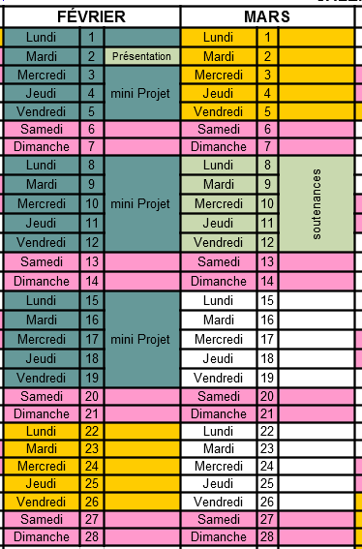
ORGANISATION TEMPORELLE DU PROJET

Slide 8
ACTIVITÉS DU PROJET
Compétences attendues
  rendre compte de résultats;
  documenter un programme informatique;
  travailler de manière collaborative;
  rechercher des informations;
  analyser, choisir et classer des informations;
  choisir un support de communication et un média adapté, argumenter;
  produire un support de communication;
  adapter sa stratégie de communication au contexte.
Préparation et présentation orale
Critères de validation :
Travail collaboratif efficace
Autonomie
Émulation des élèves, investissement personnel (y compris hors séances)
Respect des tâches, des durées et des méthodes, sens de l’organisation

Slide 9
Conclusion
Ces activités vont vous permettre d’aborder les concepts les plus novateurs préconisés par le référentiel.
Des questionnements sur le thème de l’innovation technologique ou techniques seront abordés.
Au cours du projet, vous allez adopter une posture décentrée de chef de projet. Ainsi vous développerez des savoir-faire et savoir-être inhérents à tout travail collaboratif.

